Slide 1
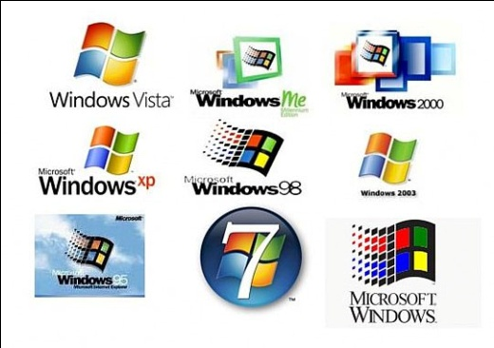
المجــــال التعلمي 1 : بيئة التعامل مع الحاسوب
الوحدة التعليمية 3 : نظام التشغيل

Slide 2

تعرفنا في الدرس السابق على مكونات الحاسوب و مراحل تركيبه
فهل يمكننا الآن استخدامه؟
و لماذا ؟

Slide 3
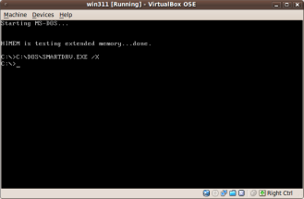



3
1- تعريف نظام التشغيل : (Système d'exploitation)
هو مجموعة من الملفات و البرمجيات المتكاملة التي تسمح بإعداد الحاسوب لبدأ التشغيل و تنظيم و تنفيذ البرامج.
و من بين أنظمة التشغيل الخاصة بالحواسيب:
( MS DOS )
ب- وينداوز Windows
و من أنظمة تشغيل اللوحات اللمسية و الهواتف الذكية:

Slide 4
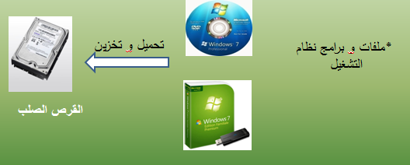
4
3- مفهوم تثبيت نظام التشغيل : (Installation )
هو عملية نسخ الملفات و البرامج الخاصة بالنظام و جعلها متوفرة بصفة دائمة في القرص الصلب.

Slide 5
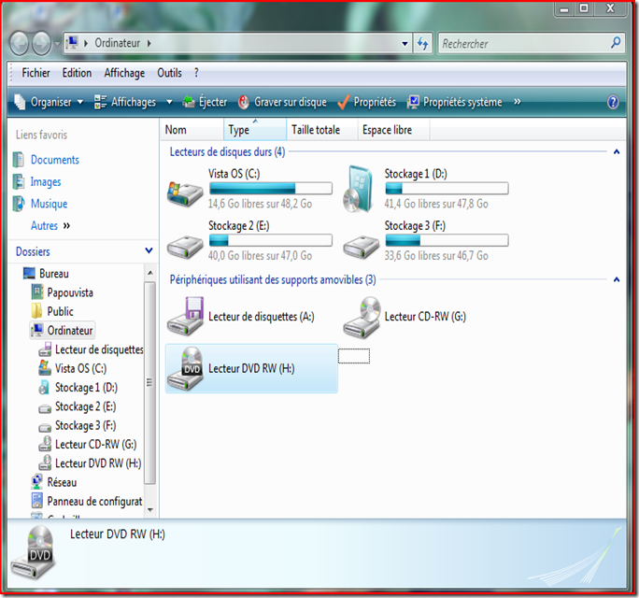

5
4- مفهوم تقسيم القرص الصلب : (Partitionnement)
من الناحية المادية القرص الصلب هو قطعة واحدة لكن افتراضيا يمكن تقسيمه إلى تجزئتين أو أكثر( C, D, E, F) .
تقسيم القرص يقصد بها تجزئة القرص الصلب إلى أقسام منطقية وكأننا حوّلنا القرص الواحد إلى عدة أقراص فيزيائية.

Slide 6

6
1.4 - مزايا تقسيم القرص الصلب :
*- فرصة تثبيت أكثر من نظام تشغيل على الحاسوب.
*- تنظيم و ترتيب الملفات و المجلدات .
*- تفادي ضياع الملفات و المجلدات.
*- تثبيت النظام في تجزئة خاصة به.

Slide 7

5 - مفهوم تهيئة القرص الصلب :
هي إعداد و تحضير القرص الصلب ليصبح جاهزا لتخزين نظام التشغيل و الملفات و البرامج حيث نجد:

Slide 8
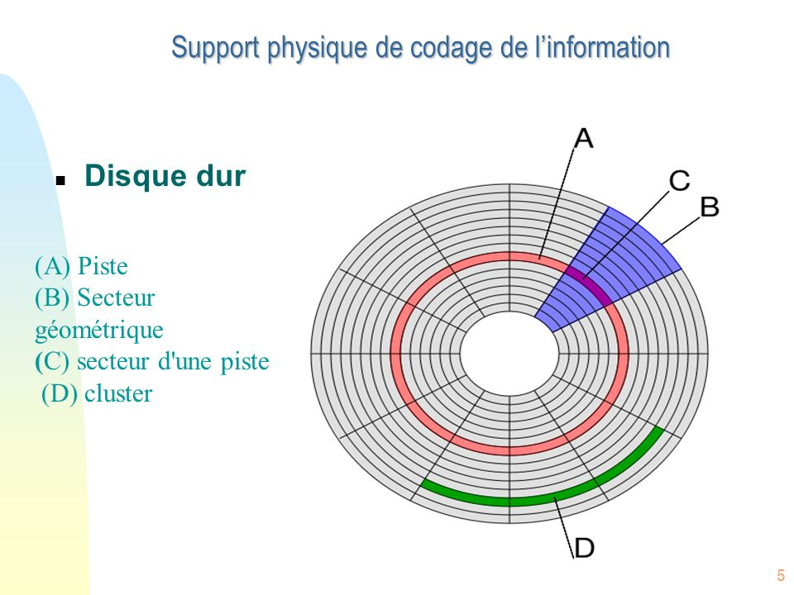
تهيئة فيزيائية : تنجز في المصنع قبل البيع أي يصبح القرص على شكل اسطواناتcylindres و مسارات pistes و قطاعاتsecteurs
تهيئة منطقية : يتم فيها وضع نظام الملفات على القرص الصلب ( FAT32 , NTFS …) لكي يسمح بالقراءة و التخزين.

Slide 9
6- اعدادات تثبيت نظام التشغيل :
6.1-اعدادات قبل التثبيت :
اعداد ال :BIOS(Basic Input Output System) :
عند تشغيل الجهاز فإنه يقلع مباشرة من القرص الصلب نظرا للترتيب الموجود في الـ BIOS.
إذا أردنا الإقلاع من جهة أخرى (قرص مضغوط، USB...) يجب تغيير الإقلاع الأول.
للدخول إلى برنامج الـ BIOS نضغط على المفتاح (Suppr)Delete أو F2 (حسب الشركة المصنعة للوحة الأم).
نغير الإقلاع الأول، نحفظ و نغادر البرنامج.

Slide 10
6.2 -التثبيت :
نضع قرص النظام في القارئ أو الفلاش في المنفذ.
اعادة تشغيل الجهاز، يطلب منا الضغط على أي مفتاح من لوحة المفاتيح.
يظهر إطار نختار فيه لغة التثبيت ثم المصادقة على شروط استعمال البرنامج.
نختار نوع التثبيت :_ ترقية ( في حالة وجود نظام تشغيل سابق ).
_تخصيص ( تثبيت نظام تشغيل جديد ).
نختار موضع التثبيت (C, D, E … ).
ادخال اسم المستعمل و كلمة المرور.
اختيار المنطقة و ضبط الوقت و التاريخ و إعدادات الشبكة.
إعادة تشغيل الحاسوب تلقائيا و ظهور سطح المكتب.

Slide 11
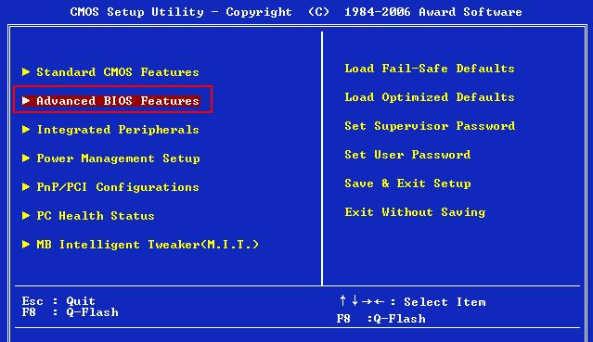
11
واجهة لـ BIOS قديم

Slide 12
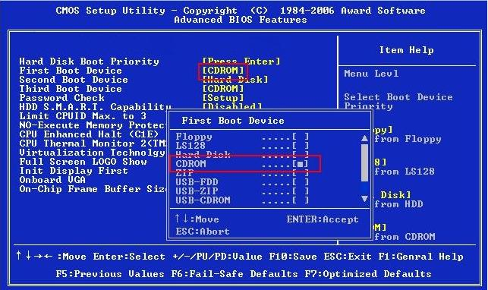
12

Slide 13
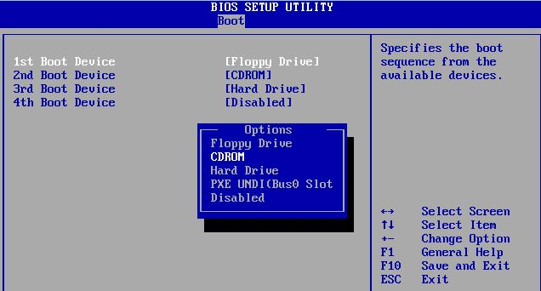
13
واجهة لـ BIOS حديث

Slide 14
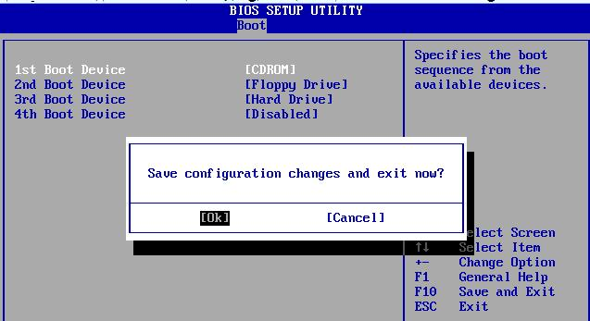
14

Slide 15



15
بعد إقلاع الحاسوب تظهر على الشاشة التعليمة التالية :
الضغط على أي مفتاح من لوحة المفاتيح

Slide 16
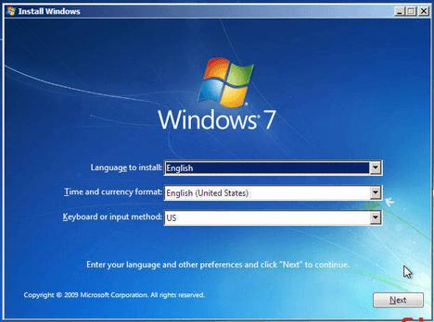
16
اختيار لغة الويندوز
النقر على التالي

Slide 17
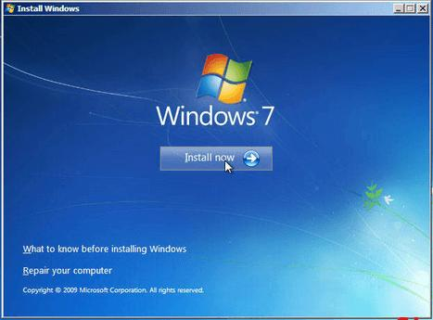
17
النقر على تثبيت الآن

Slide 18
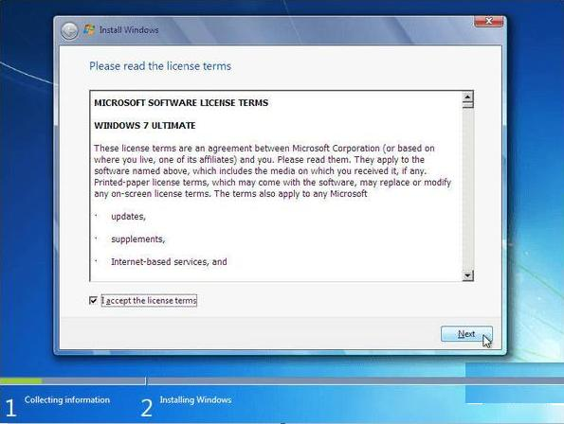
18
الموافقة على الشروط ثم النقر على التالي

Slide 19
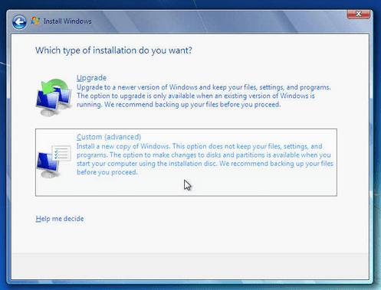
19
*- اختيار نوع التثبيت : - ترقية (في حالة وجود نظام تشغيل سابق).
- تخصيص (تثبيت ويندوز جديد).

Slide 20
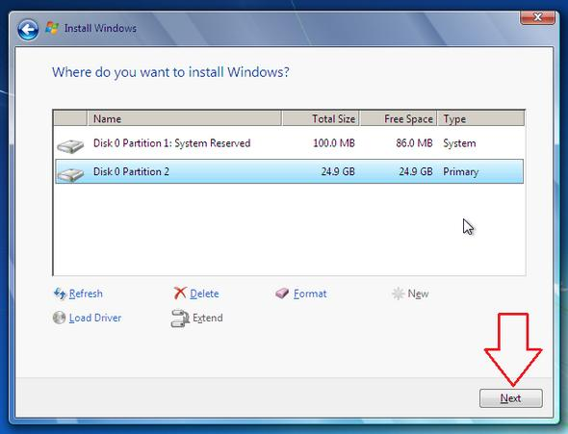
20
اختيار القرص المراد التثبيت عليه ثم النقر على التالي

Slide 21
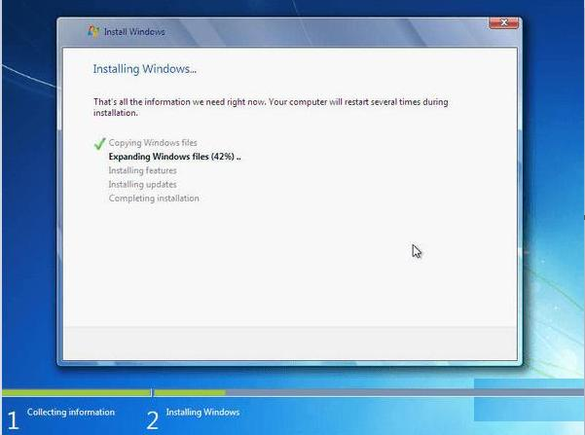
21
التثبيت عند 42 %

Slide 22
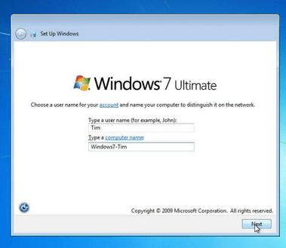
22
اسم المستخدم بالحروف اللاتينية ثم النقر على التالي

Slide 23
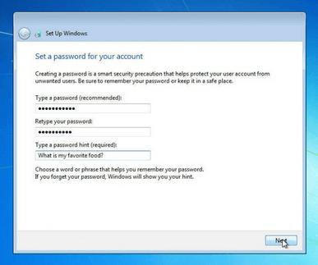
23
كلمة المرور إذا أردت ذلك ثم النقر على التالي

Slide 24
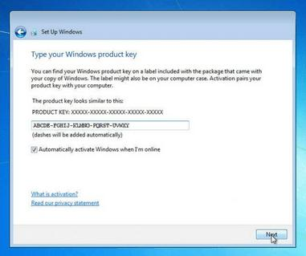
24
كتابة الرقم التسلسلي للويندوز ثم النقر على التالي

Slide 25
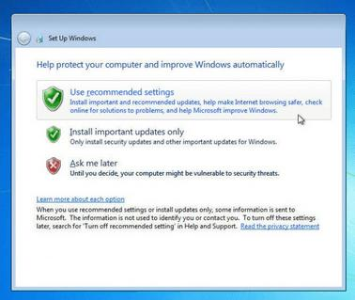
25
النقر على اسألني لاحقا

Slide 26
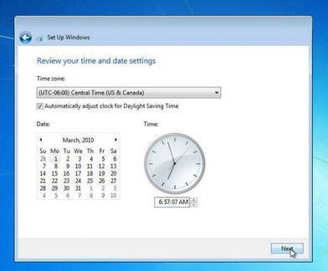
26
اختيار المنطقة الزمنية و ضبط الوقت و التاريخ ثم النقر على التالي

Slide 27
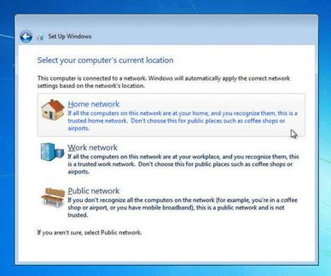
27
إذا كان هذا الحاسب بالمنزل فانقرعلى Home Network

Slide 28

28
نهاية التثبيت و ظهور سطح المكتب

Slide 29
29
ملاحظة
بعد إعادة تشغيل الجهاز و ظهور التعليمة
لا يجب الضغط على أي مفتاح بل يترك الحاسوب
يقلع من القرص الصلب

Slide 30
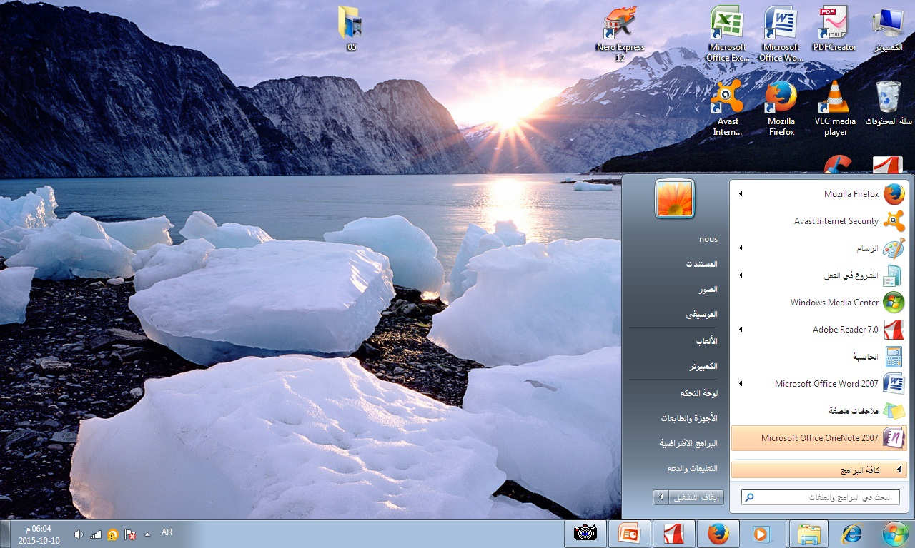
30
ويندوز 7 واجهة عربية

Slide 31
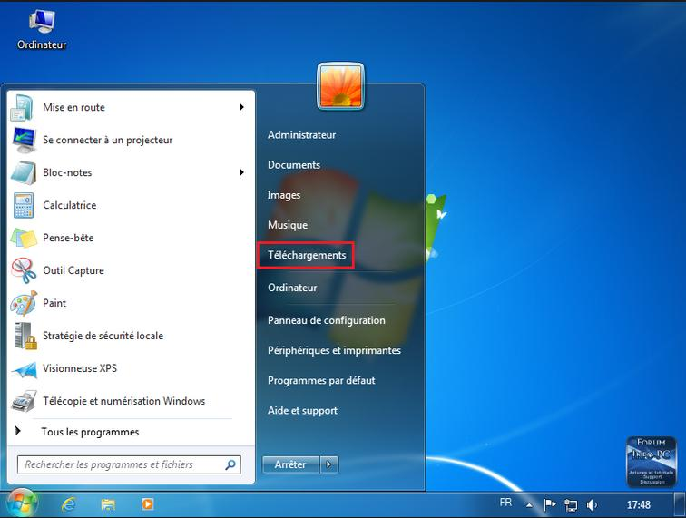
31
ويندوز 7 واجهة فرنسية

Slide 32

تطبيق
التطبيق على برنامج المحاكاة Win7_simulation
أو اختيار فيديو لتثبيت نظام التشغيل ويندوز 7

